Slide 1
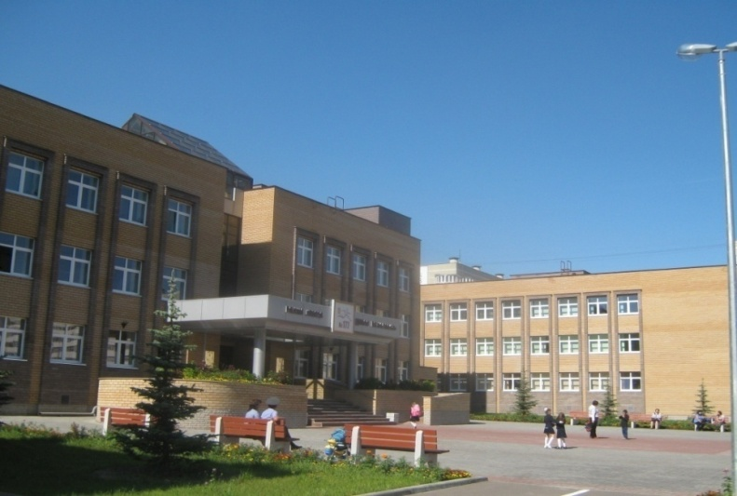
Опыт внедрения ИМЭУ в МОУ «Средняя общеобразовательная школа №177 с углубленным изучением отдельных предметов» Ново-Савиновского района г. Казани
Школа №177: стремление к совершенству
Школьный электронный учебник – учебник будущего

Slide 2
Pocketbook 912» - это первый электронный учебник, рекомендованный для российских школьников. Он разработан с учетом потребностей современного ученика.
Реализация апробационного проекта началась по инициативе Президента Российской Федерации Дмитрия Медведева. Согласно распоряжению Президента от 3 февраля 2011 года, проект по апробации и применению электронных учебников должен быть осуществлен в ряде российских школ в 2011/2012 учебном году.

Slide 3
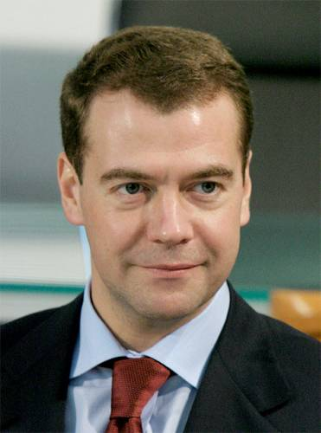
Поручение Президента Российской Федерации
«… провести эксперимент в школах ряда субъектов Российской Федерации по использованию в образовательном процессе различных типов интерактивных мультимедийных электронных школьных учебников …»

Slide 4
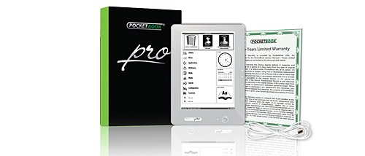
Основные особенности PocketBook 912:
пластиковый 9,7-дюймовый экран стойкий к ударам и изгибам;небольшие габариты 240×180×11 мм и вес 350 грамм;
аккумуляторная батарея повышенной емкости обеспечивает до 10 тысяч страниц без подзарядки;
наличие словарей ABBYY Lingvo;
возможность одновременно хранить до 10 000 учебников в памяти и на карте устройства;
эргономичный и современный дизайн корпуса.

Slide 5
На сегодняшний день, электронный учебник PocketBook – это устройство для чтения электронных книг, которое, как и другие модели компании, поддерживает 13 текстовых форматов, четыре графических и один музыкальный – для прослушивания аудиокниг. Основное преимущество устройств PocketBook перед планшетами, ноутбуками и нетбуками – абсолютно безопасный для глаз ребенка экран. Кроме того, одного заряда батареи такого учебника хватит на 2-3 недели активного чтения.

Slide 6
Цели апробации
Исследование учебно-методических, дидактических и иных возможностей использования интерактивных мультимедийных электронных учебников в образовательном процессе
Анализ правовых аспектов внедрения интерактивных мультимедийных электронных учебников
Анализ соответствия различных типов устройств гигиеническим требованиям
Анализ социально-экономического эффекта внедрения интерактивных мультимедийных электронных учебников в сравнении с классическими школьными учебниками

Slide 7
С 1 сентября 2011 года по 31мая 2012 года проводится экспериментальное испытание устройства для чтения электронных книг PocketBook 912
Всего участие в эксперименте приняли 20 учителей и 57 учеников седьмого «В» и седьмого «Г» классов.
В рамках апробации ИМЭУ проведена методическая работа для внедрения апробации PocketBook 912

Slide 8
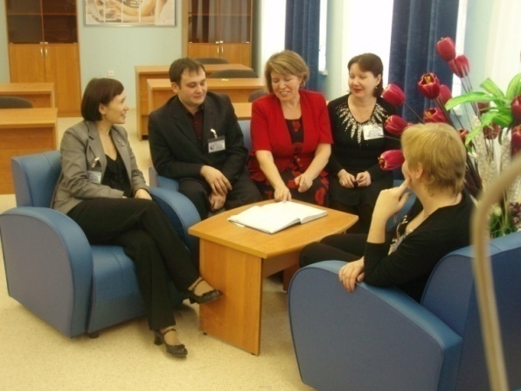
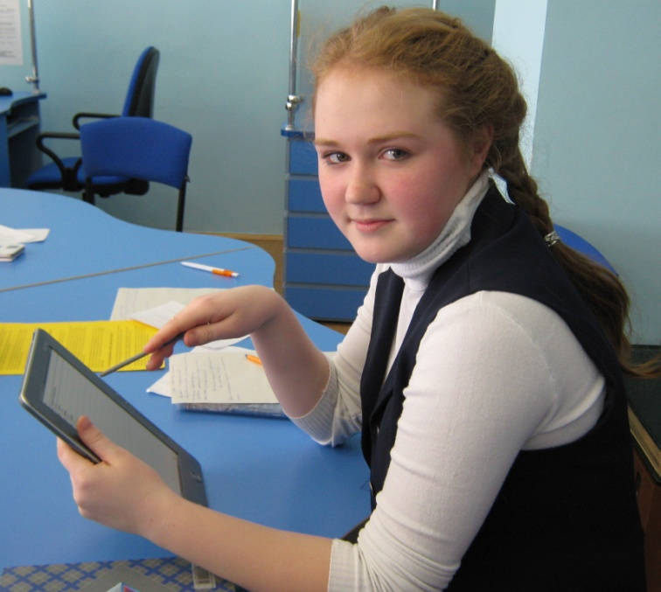
Методическая работа
Тема: Модель реализации образовательного процесса с использованием электронных учебников

Slide 9
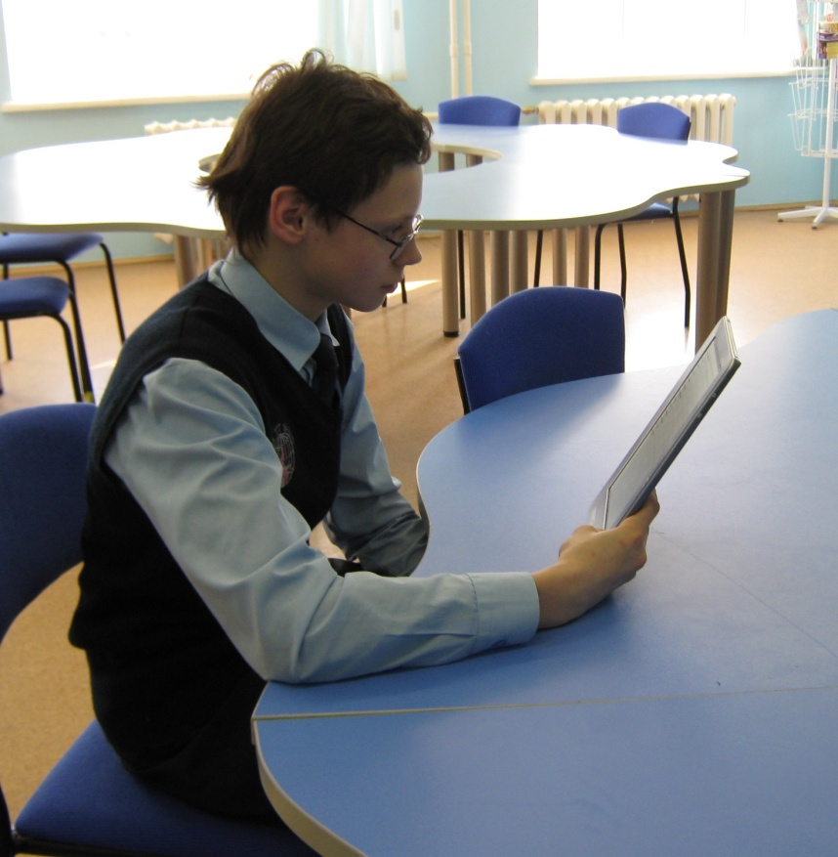
Согласно поручению Президента Российской Федерации от 3 февраля 2011 г. №Пр-276 создана рабочая группа для внедрения апробации ИМЭУ
Проведен инструктаж по использованию ИМЭУ PocketPro912 для учителей и учеников 7 ”В”, 7”Г” класса
Собраны мнения учеников (57анкет) 7 “В”, 7”Г” класса, учителей (20 анкет), родителей (178 анкет). 7 “В”, 7”Г” класса и администрации школы
Заключены договора на безвозмездное использование
PocketPro912 учениками и учителями

Slide 10
Сотрудничество с методическими центрами
Центр образовательных информационных технологий ФГАУ «ФИРО»
Министерство образования Республики Татарстан
Центр справки и поддержки компании
PocketBook

Slide 11
Как вы считаете, удобно ли использовать электронный учебник для обучения в школе ?

Slide 13
ученики
родители
учителя

Slide 15
Результат анкетирования
Должен ли электронный учебник заменить школьный учебник?

Slide 16
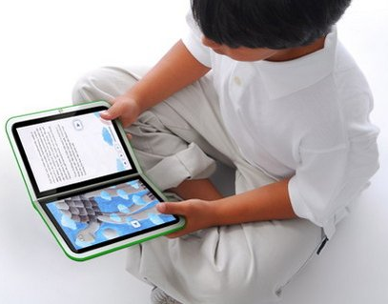
Результаты апробации
Общее впечатление:
Очень большой интерес
Дети отнеслись очень серьезно
Дети стали читать больше!
Дополняет презентационную технику и традиционные учебники

